Slide 1

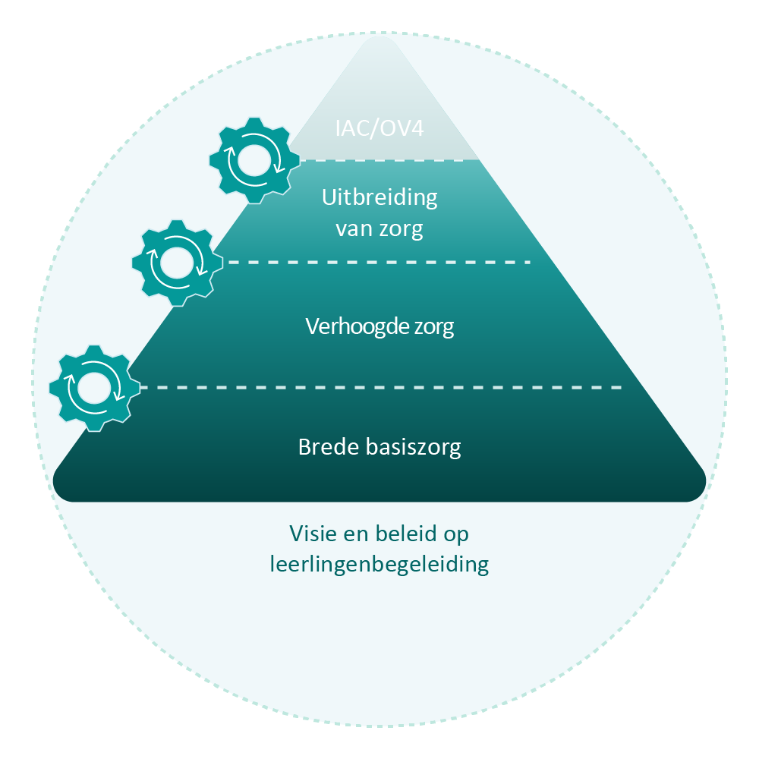

Uitbreiding van zorg Kennisclip
Notes:
Welkom bij deze kennisclip rond Uitbreiding van Zorg. Mijn naam is Marjolein Van Bogaert en ik ben projectmedewerker bij het Prodia-team. In deze kennisclip neem ik jullie mee door de verschillende onderdelen van het HGD-traject.

Slide 2



Brede basiszorg
Leerkracht als spilfiguur
Uitbreiding van zorg:
bijschakelen wanneer nodig
Verhoogde zorg
Leerlingbespreking als scharniermoment
Uitbreiding van zorg
CLB start een (HGD) traject
Notes:
Met deze dia tonen we jullie dat er doorheen het zorgcontinuum steeds meer actoren betrokken worden in de zorg rond een leerling of een groep van leerlingen.
Binnen de brede basiszorg vormt de leerkracht de spilfiguur.
Wanneer brede basiszorg onvoldoende blijkt om tegemoet te komen aan de noden van een leerling, vormt de leerlingenbespreking het scharniermoment, waarbij de leerkracht extra hulp inschakelt van de zorgcoordinator of de leerlingenbegelleider. Samen kunnen zij ook beslissen om de hulp van het CLB in te roepen via de kernactiviteit consultatieve leerlingenbegeleiding.
Voor een aantal leerlingen volstaan de acties binnen verhoogde zorg niet. In dit geval betrekt het schoolteam in samenspraak met de ouders en/of de leerling tijdig de contactpersoon van het CLB-team. Er komen dus opnieuw extra handen rond de tafel en we komen in de fase van uitbreiding van zorg.

Slide 3
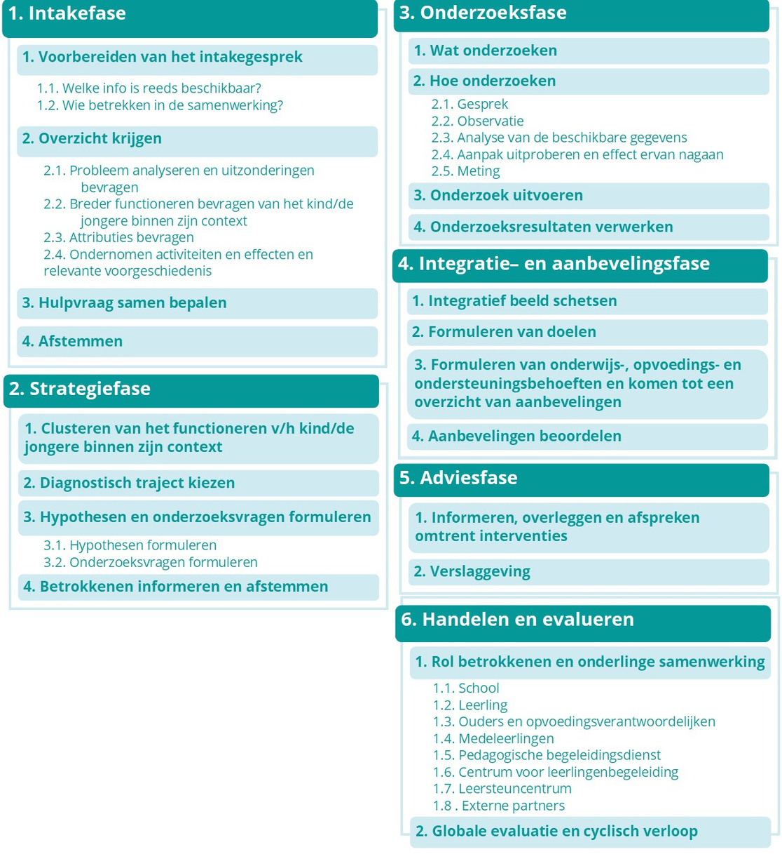

Uitbreiding van zorg:
bijschakelen wanneer nodig
Notes:
In deze kennisclip nemen we jullie binnen Uitbreiding van Zorg mee doorheen de verschillende stappen van een HGD-traject. Deze afbeelding biedt een volledig overzicht voor zo’n traject, het zogenaamde HGD-stramien. We zullen deze in wat volgt, stap voor stap met jullie doorlopen.

Slide 4
Onthaal &
Vraagverhelderi﻿ng
  CLB onthaalt alle vragen
  Doel: vraagverheldering
    inzetten van welke kernactiviteit
Notes:
Een traject start altijd met het onthalen en verhelderen van een hulpvraag. Het onthaal is het eerste contact tussen het CLB en de leerling, de ouders, de school en/of de netwerkpartner(s) rond een leerlinggebonden vraag. Het CLB onthaalt als partner binnen de rechtstreeks toegankelijke jeugdhulp alle vragen die binnen komen.
Bij het verhelderen van de vraag werkt het CLB samen met de hulpvrager om de problemen van de leerling systematisch in kaart te brengen. De vraagverheldering heeft steeds als doel het vervolgaanbod te verkennen. Hierbij toetst het CLB af welke kernactiviteit al dan niet aangewezen is bij de aangemelde problemen. Het kan gaan over een handelingsgericht diagnostisch traject, een handelingsgericht advies, begeleiding en draaischijffunctie. Deze verschillende kernactiviteiten kunnen afzonderlijk, gezamenlijk en/of gelijktijdig worden ingezet.

Slide 5
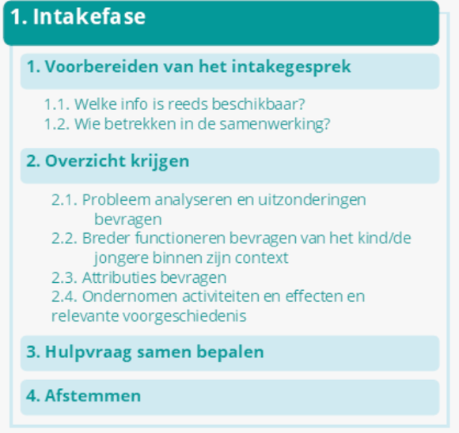
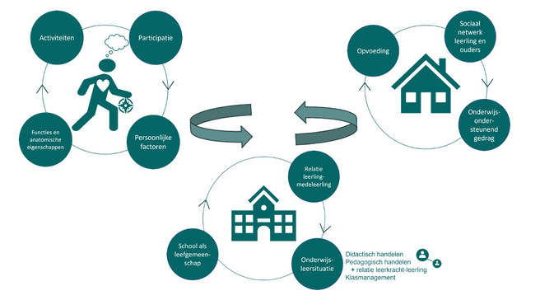
Intakefase
Samen rond de tafel
  Bouw verder op onthaal en vraagverheldering
  Werk constructief samen
  Hanteer het Prodia-model om tot overzicht te komen
  Zoek consensus over de hulpvraag
Notes:
Wanneer uit de vraagverheldering blijkt dat een HGD-traject nodig is om een antwoord te formuleren op de vraag, bouwen we het traject verder op via de intakefase.
Vanuit een goede voorbereiding, brengt het CLB-team, samen met de leerling, ouders, schoolteam en evt. Externe betrokkenen de gemelde zorgen en het brede functioneren van de leerling verder in kaart. Daarnaast worden de attributies, relevante voorgeschiedenis en reeds ondernomen activiteiten en effecten bevraagd.
Het hanteren van de bouwstenen van het Prodia-model kan een handige hulpmiddel zijn om tot overzicht te komen. We verzamelen informatie over de bouwsteen van de leerling en zijn functioneren, zijn thuis- en leefcontext en zijn schoolcontext.
Vanuit de vragen van de verschillende betrokkenen zoekt de CLB-medewerker samen naar afstemming over de hulpvraag die moet worden beantwoord. Het is belangrijk om letterlijk af te toetsen bij de betrokkenen of je hun vraag goed hebt begrepen. De hulpvraag is namelijk sturend voor het hele traject. Soms kan het nodig zijn om een vraag te herformuleren of nog concreter te maken. Als CLB-medewerker is het belangrijk om voldoende oog te hebben voor een eventuele verborgen vraag achter de uitgesproken vraag. Zo’n impliciete vraag komt pas boven tafel als je er gericht naar op zoek gaat.

Slide 6
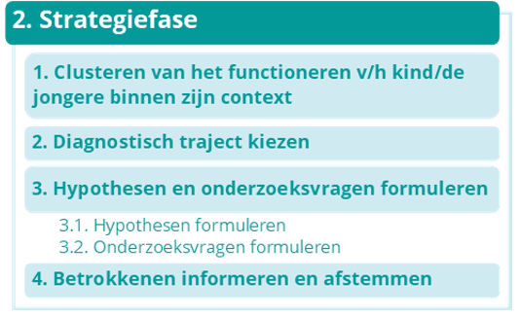
Strategiefase
Reflectie binnen MDT
  Vertrekt vanuit ICF clustering & Prodia-model
  Denk na over de kernvraag:
    Is onderzoek nodig om de HV te beantwoorden?
Notes:
De CLB-medewerker gaat met deze informatie naar het multidisciplinaire team om samen na te denken over het verdere verloop van het traject. We komen in de strategiefase.
Indien uit de reflectie blijkt dat voldoende informatie beschikbaar is om de hulpvraag te beantwoorden, kan er onmiddellijk overgegaan worden tot de integratie- en aanbevelingsfase waarbij het CLB-team nadenkt over het formuleren van doelen, behoeften en aanbevelingen. Indien echter blijkt dat het doorlopen van een onderzoeksfase nodig is, komen de teamleden vanuit de clustering tot het formuleren van hypotheses en onderzoeksvragen. Het Prodia-model helpt de CLB-medewerker en zijn multidisciplinair team om het overzicht te creëren, om tot reflectie te komen, mogelijke verbanden te leggen tussen de verschillende bouwstenen en elementen en mogelijke blinde vlekken en denkfouten op te sporen.

Slide 7
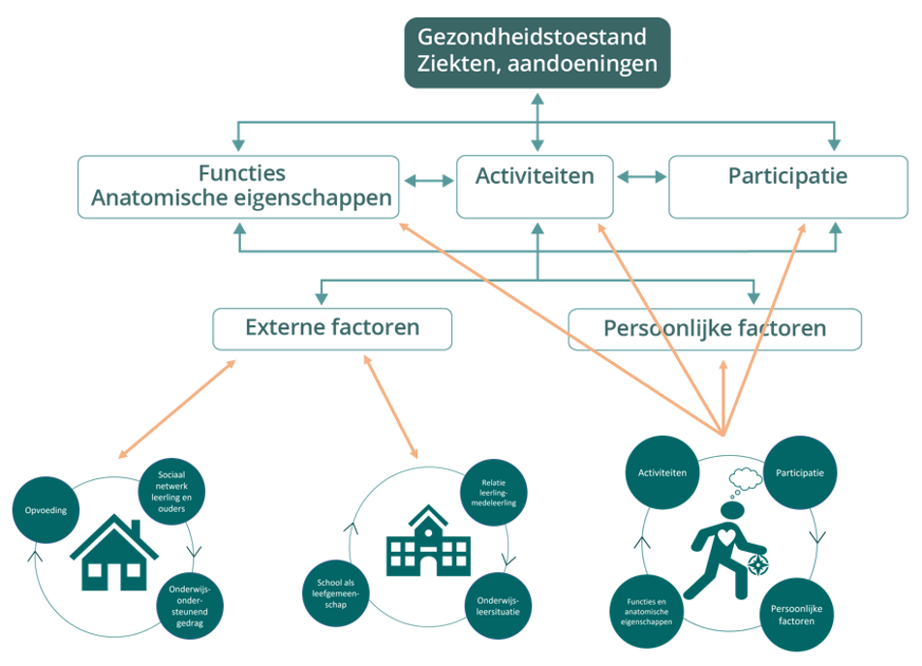
Strategiefase
Reflectie binnen MDT
Notes:
Tijdens de strategiefase vertrekt het CLB-team vanuit de ICF-clustering. Het Prodia-model ondersteunt CLB-medewerkers bij het clusteren in ICF en bij het formuleren van hypotheses die wetenschappelijk onderbouwd zijn. Het Prodia-model ondersteunt CLB-medewerkers om de focus ruim te houden: alle bouwstenen worden onder de loep genomen en er wordt nagegaan of de externe bouwstenen thuis- en leefcontext en schoolcontext een positieve dan wel een negatieve invloed hebben op het functioneren van de leerling. Wat op het eerste zicht geen invloed lijkt te hebben, kan toch een belangrijke factor zijn.
De clustering in ICF biedt ‘overzicht’. Ze geeft aan wat we al weten en welke informatie eventueel nog ontbreekt om de hulpvraag te beantwoorden. Het bestuderen van de wisselwerking tussen de verschillende componenten, de dubbele pijlen in het ICF-CY-schema, verhoogt het ‘inzicht’ in de situatie. ICF-CY helpt om in een latere fase de transfer te maken van het integratief beeld naar doelen, behoeften en aanbevelingen.

Slide 8
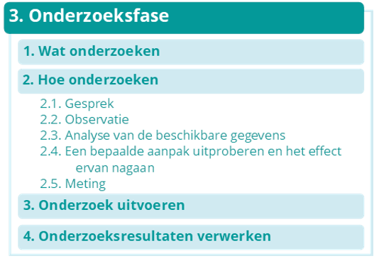
Onderzoeksfase
Wat en hoe onderzoeken?
  Hanteer tabel “Wat en hoe onderzoeken?”
    opgebouwd a.d.h.v. Prodia-model
  Zet mede-onderzoekers in
Notes:
Indien uit de besluitvorming van de strategiefase blijkt dat de hulpvraag nog niet of nog onvolledig kan beantwoord worden op basis van de reeds beschikbare informatie, start de CLB-medewerker met de onderzoeksfase.
De onderzoeksfase heeft als doel de onderzoeksvragen te beantwoorden aan de hand van kwaliteitsvol onderzoek. Met onderzoek doelen we niet alleen op psychodiagnostisch onderzoeken, maar ook op andere onderzoeksmethoden zoals observatie en gesprek. Binnen deze fase heeft de CLB-medewerker de regie. Dit betekent echter niet dat het CLB alle onderzoek zelf uitvoert. Leerlingen, ouders, school en evt. Externe betrokkenen worden zo actief mogelijk betrokken. Hun ervaringen en deskundigheid worden optimaal ingezet

Slide 9
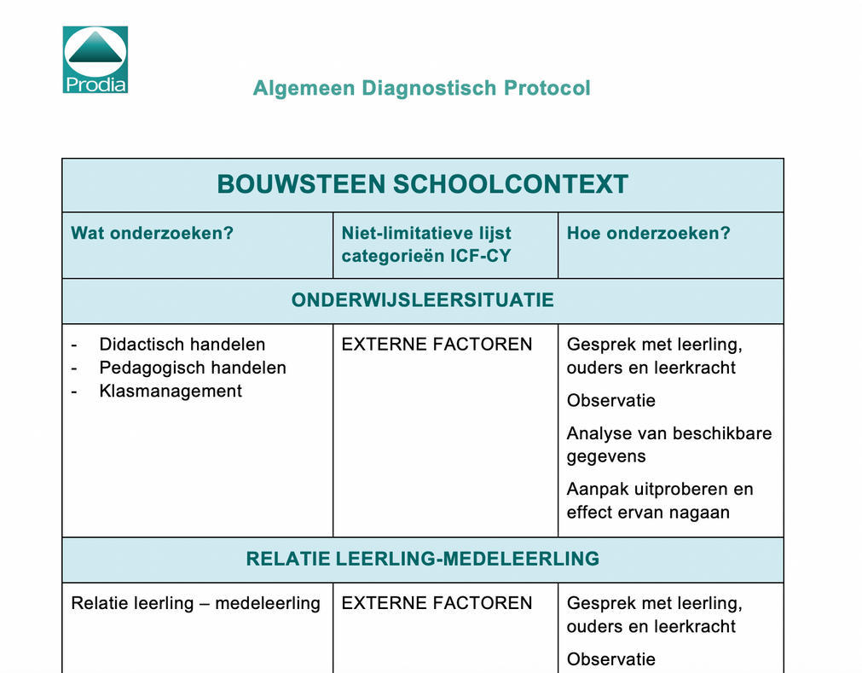
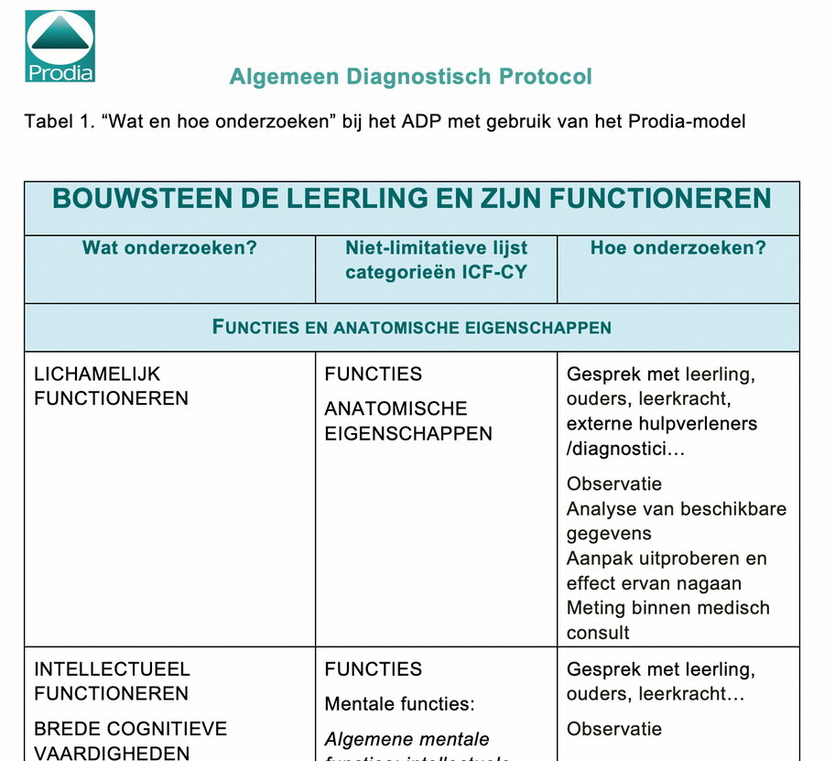
Onderzoeksfase
Wat en hoe onderzoeken?
  Zorgcontinuum
    Uitbreiding van Zorg
      Onderzoeksfase
        Volledige tekst
  Materialenbank
Notes:
In het nieuw ADP is de tabel hoe en wat onderzoeken écht uniek. Voor elke bouwsteen worden suggesties geboden wat we moeten onderzoeken, waar dit een plaats heeft binnen ICF en over hoe dit te onderzoeken. Het brengt veel helderheid. Met de tabel kan de clb-medewerker concreet aan de slag en krijgt het onderzoek vorm. Hier zie je hoe de tabel er uitziet per bouwsteen. Tevens vind je hier de weg naar de tabel op onze website.
Tijdens het onderzoek wordt geprobeerd de invloed van mogelijk beïnvloedende factoren, zoals taal- en culturele verschillen, onzekerheid, geringe motivatie en gedrags- en emotionele problemen, zoveel mogelijk te beperken.
De CLB-medewerker legt bij de verwerking en interpretatie van de onderzoeksresultaten zowel kwalitatieve als kwantitatieve gegevens uit de verschillende bronnen samen. Zo wordt het integratief beeld al voorbereid bij de verwerking van de gegevens en denkt de CLB-medewerker, eventueel samen met het team, na over wat de onderzoeksresultaten vertellen over verschillende onderdelen van het ICF model. Nadien volgt de integratie- en aanbevelingsfase.

Slide 10
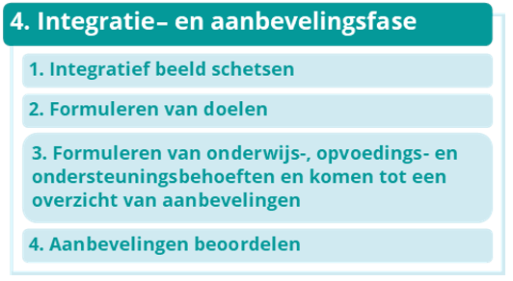
Integratie- en aanbevelingsfase
Reflectie binnen MDT
  Vertrekt vanuit het integratief beeld
  Vormt uitgangspunt voor veranderingsdoelen
  Formuleer onderwijs- en opvoedingsbehoeften van de leerling
  Formuleer ondersteuningsbehoeften van de leerkracht(en) en ouders
Notes:
Deze fase is een moment van reflectie dat bij voorkeur plaatsvindt in het multidisciplinaire CLB-team en dient ter voorbereiding van de adviesfase. In de integratie- en aanbevelingsfase brengt het CLB-team alle relevante informatie over de leerling en zijn context samen tot één overkoepelend beeld: het integratief beeld. Het beeld is de basis om de hypotheses vanuit de strategiefase te toetsen: ze worden aanvaard, verworpen of aangehouden. Het integratief beeld omvat een antwoord op de diverse onderzoeksvragen en vormt het uitgangspunt voor het opstellen van veranderingsdoelen. Het CLB-team formuleert onderwijs-, opvoedings- en ondersteuningsbehoeften evenals aanbevelingen voor mogelijke aanpassingen. Het gaat hier louter om een ‘formuleren van’, er wordt nog niets beslist. De geformuleerde doelen en behoeften worden in de adviesfase ten gronde besproken met alle betrokkenen en aanpassingen worden gekozen.
De integratie- en aanbevelingsfase heeft dus tot doel om, op basis van de informatie uit de vorige fases, na te gaan welk handelen het meest wenselijk is voor deze leerling en zijn context. Het team steunt hierbij vooral op inzichten over verandering en veranderbaarheid.

Slide 11
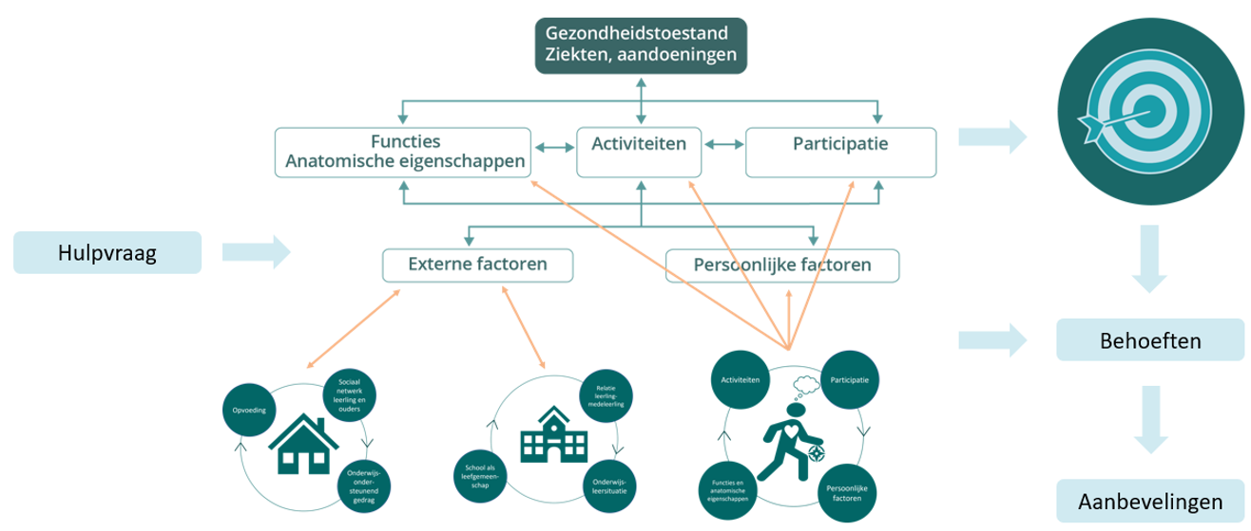
Integratie- en aanbevelingsfase
Reflectie binnen MDT
Notes:
Met deze slide willen we jullie tonen dat het Prodia-model ons helpt om te komen tot een integratief beeld a.d.h.v. ICF. Daarnaast toont het ook de doelen waarmee verder aan de slag wordt gegaan om te komen tot onderwijs- en opvoedingsbehoeften van de leerling en ondersteuningsbehoeften van de leerkracht(en) en ouders. Nadien worden aanbevelingen geformuleerd, waarbij we kijken wat de leerling, leerkracht en ouders kunnen worden aangereikt ter ondersteuning van deze behoeften.

Slide 12
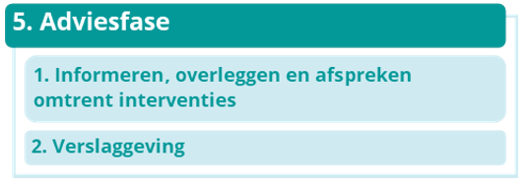
Adviesfase
Tot uitzicht komen
  Op het eind van het overleg is er een akkoord over:
    het LT perspectief en concrete doelen
    de onderwijs-, opvoedings- en ondersteuningsbehoeften
    de aanbevelingen
    de uitvoering van het advies
    de evaluatie van de interventies
Notes:
In de adviesfase worden de aanzetten uit de integratie- en aanbevelingsfase samen met de betrokkenen verder vormgegeven. Leerling, ouders en school staan hier op de voorgrond. De CLB-medewerker neemt de rol op van samenwerkingspartner. De leerling, ongeacht zijn leeftijd, wordt zoveel als mogelijk betrokken tijdens de adviesfase. Het resultaat van deze fase is een advies op maat van de leerling dat voldoende draagvlak heeft om met succes te worden uitgevoerd.
Op het eind van het overleg is er een akkoord over:
het langetermijnperspectief en de concrete doelen op korte en lange termijn;
de onderwijs-, opvoedings- en ondersteuningsbehoeften;
de aanbevelingen;
de uitvoering van het advies;
de evaluatie van de interventies
In de loop van de adviesfase wordt het HGD-verslag van het handelingsgericht diagnostisch traject aangevuld, afgewerkt en opgenomen in het multidisciplinair dossier van de leerling.

Slide 13
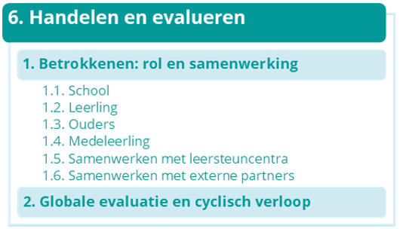
Handelen en evalueren
Een gedeelde verantwoordelijkheid voor schoolteam, ouders en leerlingen
  Gericht handelen
    Welke doelen willen we bereiken?
    Wat zijn de onderwijs-, opvoedings- en ondersteuningsbehoeften?
    Welke aanpak is wenselijk, haalbaar en minimaal noodzakelijk?
Notes:
Wat onder ‘Handelen en evalueren’ staat, zijn suggesties voor de taken en rollen die school, leerlingen, ouders, CLB en evt. andere betrokken opnemen. Essentieel is dat er gericht wordt gehandeld met het oog op het bevorderen van de ontwikkeling, participatie en het welbevinden van de leerling. Het concreet maken van het advies en verder planmatig uitwerken van acties op school gebeurt in afstemming met ouders, leerlingen en leerkrachten.
Het gericht handelen sluit aan bij vragen uit de integratie/aanbevelings- en adviesfase en wordt in deze fase bekeken of we goed met deze vragen op weg zijn
Waar de regie van het diagnostisch traject bij het CLB-team ligt, neemt het schoolteam de regie op van het (verdere) zorgtraject op school, eventueel ondersteund door pedagogische begeleiding, leersteuncentrum of externe partners.

Slide 14



Mee(r) met Prodia?
AAN DE SLAG
LEER BIJ
NOG MEER WETEN
Teamtool Prodia
Uitbreiding van Zorg
kennisclips:
  Prodia-model
  Het zorgcontinuüm
AIRD, richtlijn casusformulering (Kwaliteitscentrum Diagnostiek)
Notes:
Dit brengt ons bij het einde van deze kennisclip rond Uitbreiding van zorg. Wil je zelf aan de slag: neem dan zeker een kijkje bij de teamtool van Prodia. Via de link op deze slide kan je ook doorklikken naar de volledige tekst rond Uitbreiding van Zorg.
Wil je graag nog meer bijleren, bekijk dan zeker de kennisclips rond het Prodia-model en deze van het zorgcontinuum.
Nog meer weten? Wil je nog meer weten over kwaliteitsvolle diagnostiek binnen Vlaanderen? Via deze links kan je doorklikken naar de Algemene interdisciplinaire richtlijn Diagnostiek alsook de richtlijn rond casusformulering van het Kwaliteitscentrum Diagnostiek.

